Slide 1
Pienten lasten digipedagogiikka
Pienten lasten käsitys digitaalisesta maailmasta ja mediasta sekä itsestään sen käyttäjänä kasvaa ja kehittyy varhaiskasvatuksen henkilöstön ja perheiden antaman positiivisen mallin mukaan. Pienten lasten kanssa digitaalisiin laitteisiin tutustutaan arjessa nimeämällä niitä ja sanoittamalla mitä niillä tehdään sekä miten niitä käytetään.

Slide 2
Konsertit
Pikku Kakkosen lastenkonserttien sarja eri puolilta Suomea. (9 jaksoa) Pikku Kakkosen lastenkonsertit | Yle Areena
HYRRÄ: Tanssivideot HYRRÄ: Tanssivideot | Yle Areena
Pienten muskari: Lähde leikkimään lasten ja Esan kanssa pienten muskariin. Pienten muskari | Yle Areena
”Digitaalisia välineitä, sovelluksia ja ympäristöjä hyödynnetään dokumentoinnissa, leikeissä, vuorovaikutuksessa, peleissä, tutkimisessa, liikkumisessa sekä taiteellisessa kokemisessa ja tuottamisessa.”
Varhaiskasvatussuunnitelman perusteet 2022, s. 28
”henkilöstö varmistaa, että digitaalista osaamista edistävät välineet ovat tarkoituksenmukaisessa käytössä. Tarvittaessa henkilöstö informoi varhaiskasvatuksen järjestäjää oppimisympäristöä koskevista puutteista.”
”Lapset saavat kokemuksia siitä, miten digitaalisissa palveluissa voi osallistua yhteisön toimintaan.”
Digitaalisen osaamisen kuvaukset, oph

Slide 3
Soiva syli
Soiva syli | Yle Areena – podcastit
”Soiva syli tuo iloa vauvaperheiden arkeen sekä luo hauskoja, yhteisiä hetkiä vauvan ja vanhempien välille. Laulu ja loruttelu ovat luontevia tapoja seurustella vauvojen kanssa. Jokaiseen jaksoon liittyy kirjalliset laulu- ja leikkiohjeet osoitteessa yle.fi/lapset.”
Laulu- ja leikkiohjeet: Soiva syli: Leivon, leivon pullalasta | Pikku Kakkonen | Lapset | yle.fi
”Digitaalisia välineitä, sovelluksia ja ympäristöjä hyödynnetään dokumentoinnissa, leikeissä, vuorovaikutuksessa, peleissä, tutkimisessa, liikkumisessa sekä taiteellisessa kokemisessa ja tuottamisessa.”
Varhaiskasvatussuunnitelman perusteet 2022, s. 28
”henkilöstö varmistaa, että digitaalista osaamista edistävät välineet ovat tarkoituksenmukaisessa käytössä. Tarvittaessa henkilöstö informoi varhaiskasvatuksen järjestäjää oppimisympäristöä koskevista puutteista.”
(Digitaalisen osaamisen kuvaukset, oph)

Slide 4
3D Bear
Sovelluksen avulla pystyy helposti lisäämään erilaisia 3D asioita omaan kuvaan. Tällaista tekniikka hyödyntävää teknologiaa kutsutaan lisätyksi todellisuudeksi (AR)
Voitte tehdä ja tulostaa lasten omia joulukortteja, joissa lapsi on erilaisten teemaan sopivien asioiden kanssa (lahjapaketti valikossa). Isän- tai äitienpäivään voi myös tehdä kortin samaa ideaa hyödyntäen
Ihmettelemään erilaisia asioita, kuten eläimiä, hyönteisiä, planeettoja, dinosauruksia ja vaikka Minecraft hahmoja. Asioita pystyy tutkimaan eri kulmista, läheltä tai kaukaa.
”Digitaalisia välineitä, sovelluksia ja ympäristöjä hyödynnetään dokumentoinnissa, leikeissä, vuorovaikutuksessa, peleissä, tutkimisessa, liikkumisessa sekä taiteellisessa kokemisessa ja tuottamisessa.”
Varhaiskasvatussuunnitelman perusteet 2022, s. 28
”Digitaalisia ympäristöjä käytetään lasten ajatusten ja mielenkiinnon kohteiden näkyväksi tekemisessä.”
Digitaalisen osaamisen kuvaukset, oph

Slide 5
Virtuaaliretki eläintarhaan
Virtuaaliretket ovat oiva tapa tutkia ja tutustua paikkoihin ja aiheisiin, joihin emme erilaisista syistä pysty oikeasti matkustamaan varhaiskasvatusryhmän kanssa. Monet eläintarhat ja luonnonsuojelujärjestöt ylläpitävät live -webkameroita, joiden avulla pääsemme reaaliaikaisesti näkemään eläimiä elinympäristössään.
Akvaario EarthCam - Sharks & Friends
San diegon –eläintarha. Mm. apinoita, tiikeri, jääkarhu, lintuja yms. Live Cameras | San Diego Zoo
”Tutustutaan tiedonhakuun hakemalla tietoa lapsia kiinnostavista asioista sekä ajankohtaisista aiheista ja ilmiöistä.”
”Lasten kanssa pohditaan, mitä pulmia teknologian keinoin voisi ratkaista ja miten niitä voisi ratkaista. Lasten kanssa opetellaan kuvailemaan, miten pulman voisi ratkaista.”
Digitaalisen osaamisen kuvaukset, oph

Slide 6
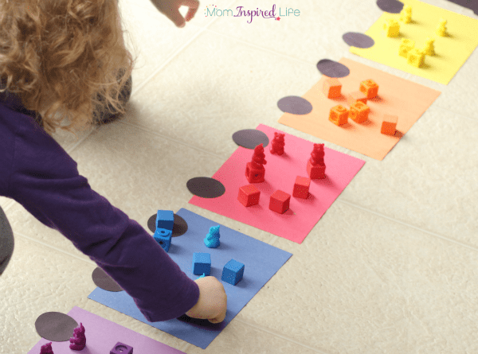
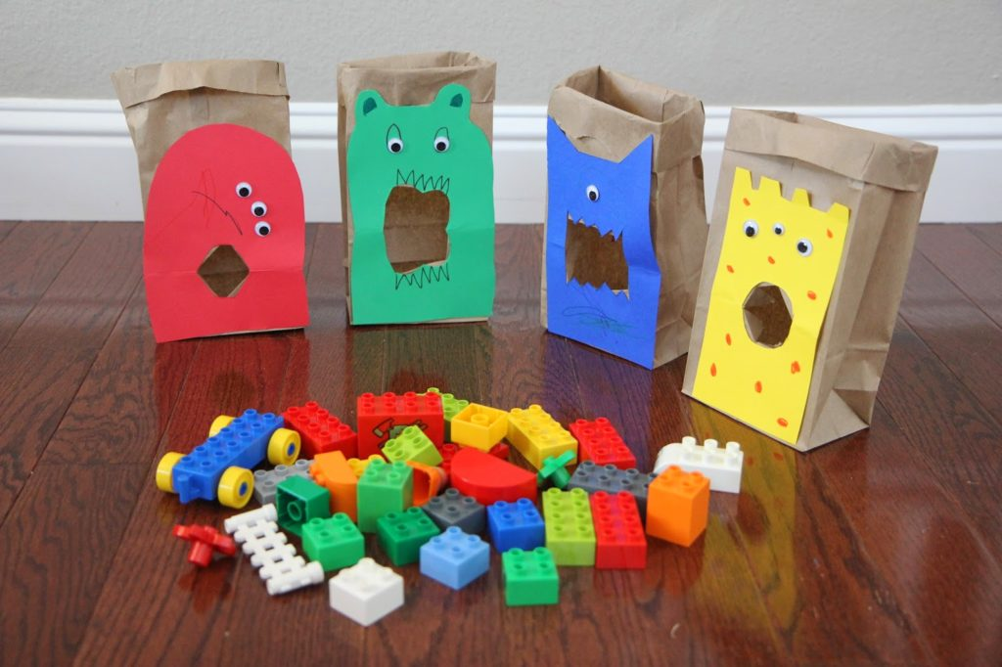
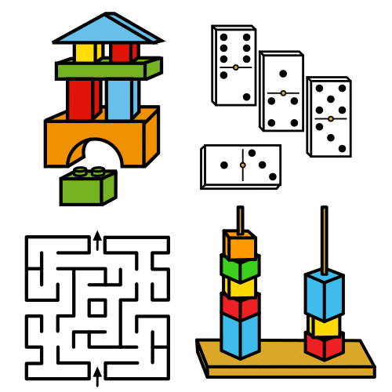
Luokittelu, nimeäminen
Kuvat: https://puhettaterapeutista.fi/tag/luokittelu/
”Oppimisympäristöt suunnitellaan siten, että lapset voivat leikeissään harjoitella ohjelmoinnissa tarvittavia ajattelun taitoja: luokittelua, vertailua ja järjestykseen asettamista. Lasten kanssa havainnoidaan myös säännönmukaisuuksia ja toistuvia asioita.”
Digitaalisen osaamisen kuvaukset, oph

